Slide 1

Assalamualaikum Warahmatullahi Wabarakatuh
Tema : Website Organisasi Kelas
Kelompok :
Muhammad Hamdi 201743501579
Ragil Wahyu 201743501739
Yohannes Gustam 201743501695
Virgiawan 201743501721
Adam Permadika 201743501677

Slide 2
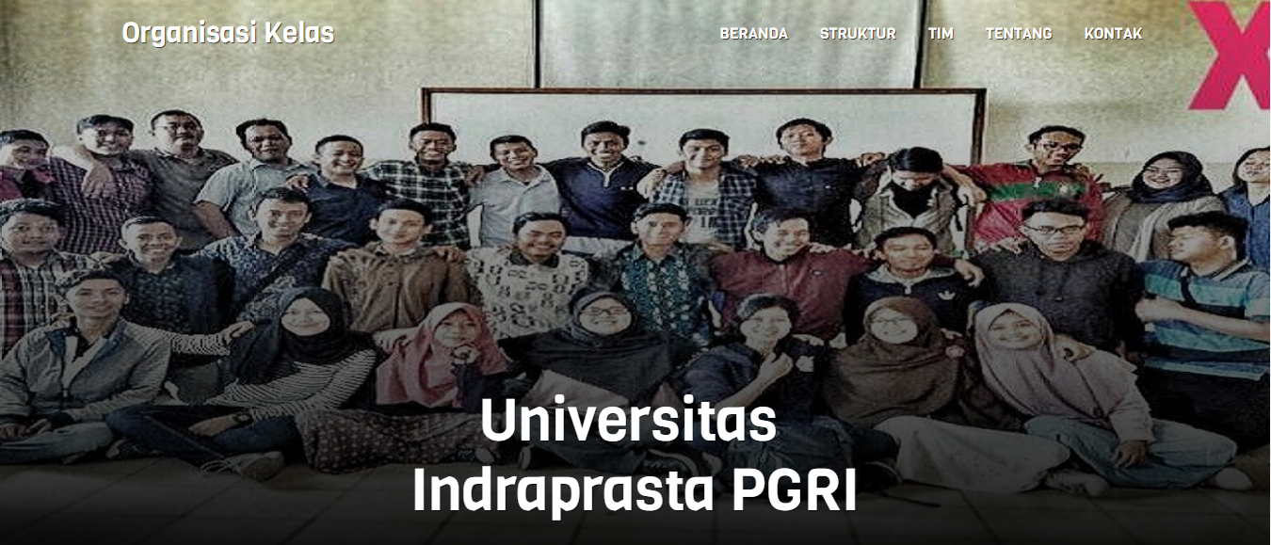
Tema Web
Screenshot Web
Pada Website ini kami memilih tema Organisasi dengan nama Organisasi Kelas.

Slide 3
Tombol Navigasi Dalam Web
Screenshot Web
Ada beberapa tombol navigasi pada website tesebut:
Beranda
Struktur
TIM
Tentang
Kontak

Slide 4
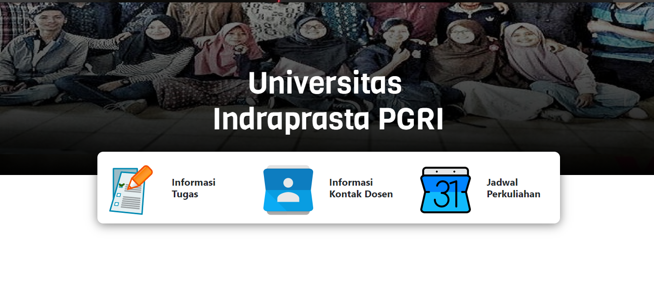
Fitur Web
Screenshot Web
Pada Website ini kami memberi 3 fitur layanan, yaitu:
Informasi Tugas
Informasi Kontak Dosen
Jadwal Perkuliahan

Slide 5
Penjelasan Tentang Halaman Web
Beranda : Pada halaman beranda atau halaman utama akan terlihat seperti pada gambar disamping.
Halaman Beranda Pada Web
Fitur : Jika di scroll ke bawah sedikit dari halaman beranda terdapat panel yang berisi 3 fitur layanan, yang dimana fitur tersebut yang akan memberikan informasi-informasi mengenai perkuliahan.
Halaman Fitur Pada Web

Slide 6
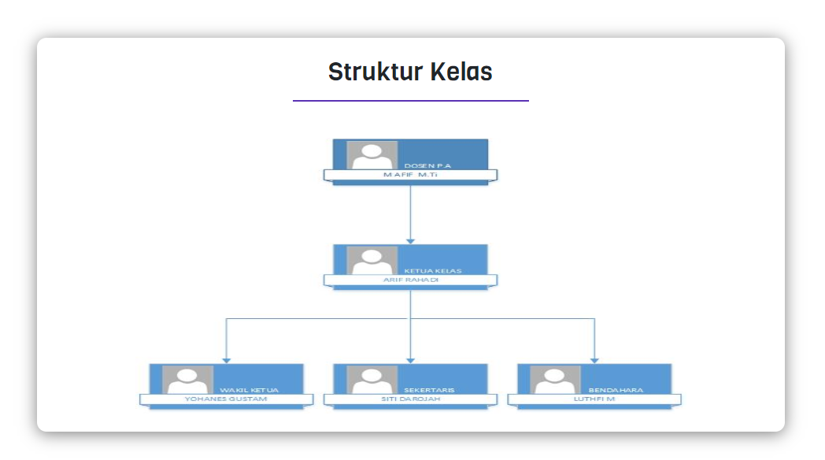
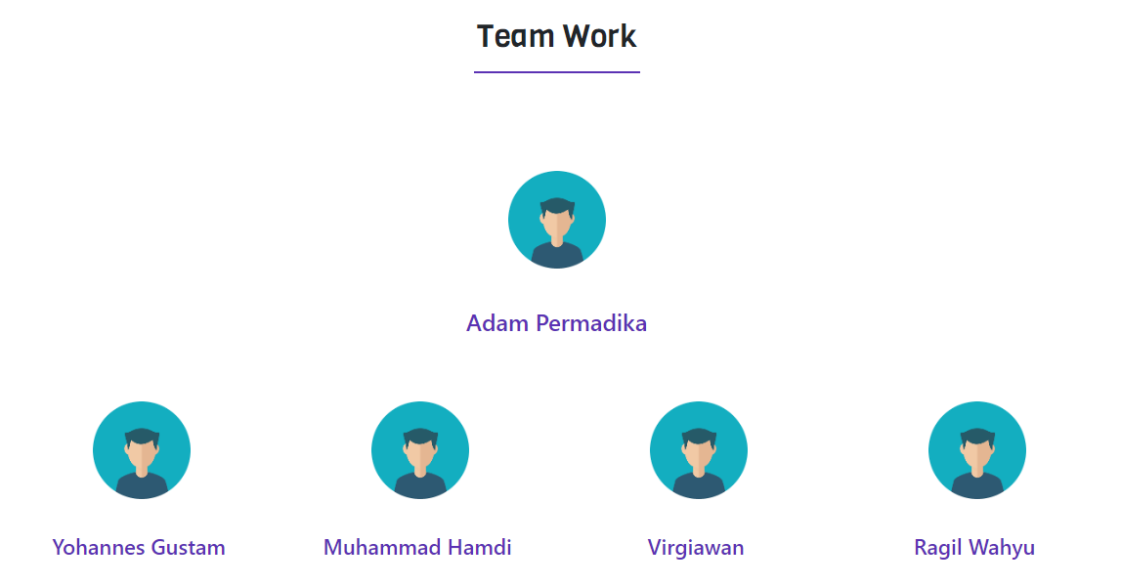
Penjelasan Tentang Halaman Web
Struktur : Pada halaman struktur akan memberikan informasi bagan struktur dalam kelas dan terlihat pada gambar disamping.
Halaman Struktur Kelas Pada Web
Anggota Tim : Pada halaman anggota, terdapat nama-nama dari anggota yang membangun website tersebut. Icon pada setiap anggota berhubungan ke halaman profile anggota.
Halaman Anggota Pada Web

Slide 7
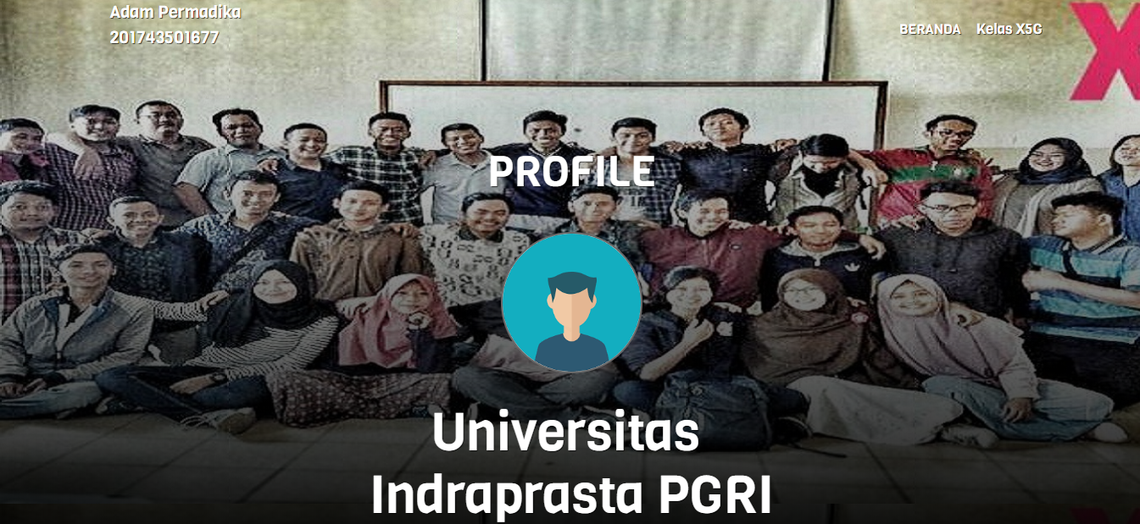
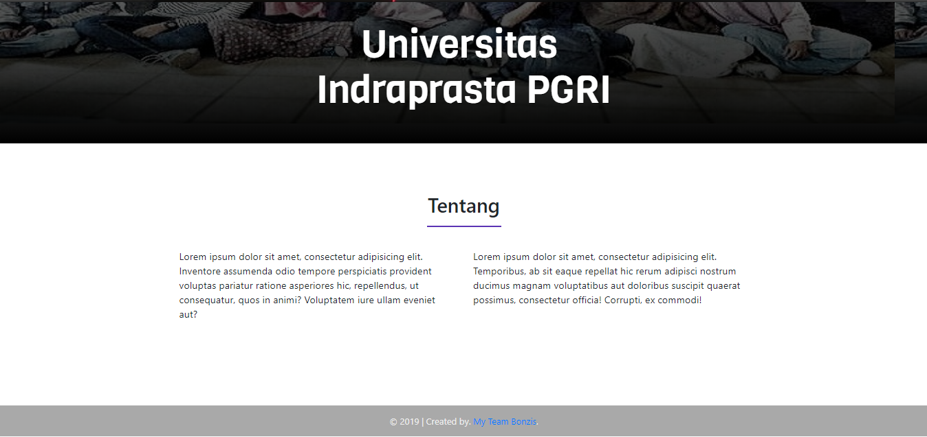
Penjelasan Tentang Halaman Web
Profile Anggota : Pada halaman profile akan memberikan informasi tentang latar belakang masing-masing dari anggota.
Halaman Profile Anggota Pada Web

Slide 8
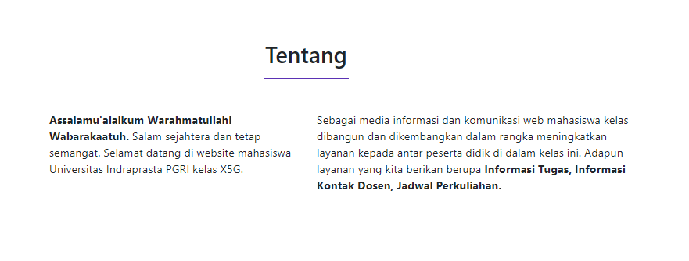
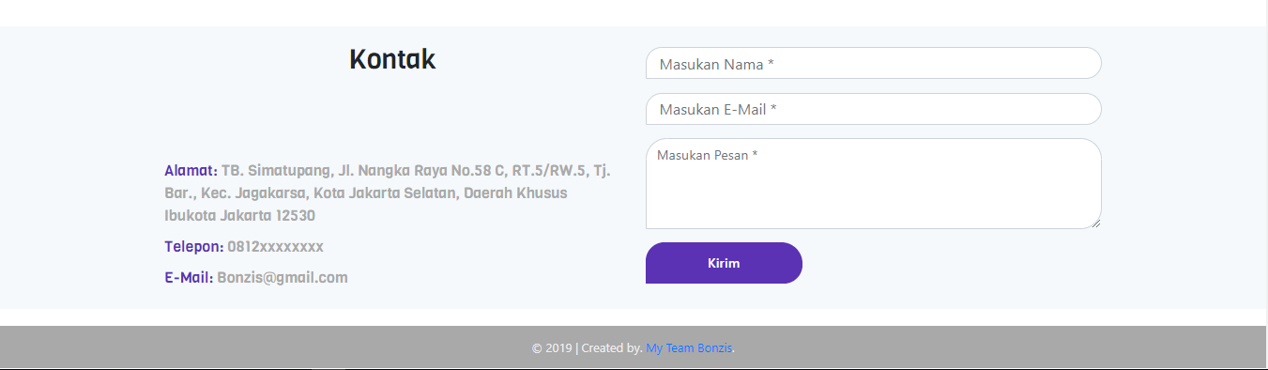
Penjelasan Tentang Halaman Web
Tentang : Halaman tentang pada website ini menunjukan tujuan dibuat nya website.
Halaman Tentang Pada Web
Kontak : Halaman kontak mempermudah pengunjung untuk lebih cepat dan mudah mengirim pesan.
Halaman Kontak dan Pesan Client Pada Web

Slide 9
TerimaKasih
Wassalamualaikum Warahmatullahi Wabarakatuh
Kelompok :
Muhammad Hamdi 201743501579
Ragil Wahyu 201743501739
Yohannes Gustam 201743501695
Virgiawan 201743501721
Adam Permadika 201743501677

